Slide 1
Stringhe
Notes:
Informatica Generale - Introduzione al linguaggio C
© Andrea De Lucia

Slide 2
Stringhe: Introduzione
Vedremo sia le stringhe costanti (o letterali, per usare il gergo del C) sia le stringhe variabili (cioè variabili il cui valore è una stringa)
Le stringhe sono array di caratteri
  Un carattere speciale—il carattere nullo—segnala la fine della stringa
La libreria standard del C fornisce molte funzioni per manipolare le stringhe

Slide 3
Stringhe letterali
Una stringa letterale è una sequenza di caratteri racchiusi fra doppi apici:
"When you come to a fork in the road, take it."
Stringhe letterali possono contenere sequenze di escape
Tali sequenze vengono usate spesso nelle stringhe di formato per printf e scanf
Esempio
"Candy\nIs dandy\nBut liquor\nIs quicker.\n --Ogden Nash\n"
se stampata produce
Candy
Is dandy
But liquor
Is quicker.
--Ogden Nash

Slide 4
Memorizzazione delle stringhe letterali
Quando il compilatore trova una stringa letterale di lunghezza n, alloca n + 1 byte di memoria per la stringa
Tale memoria conterrà gli n caratteri della stringa più un carattere aggiuntivo—il carattere nullo—che segnala la fine della stringa
Il carattere nullo ha codice ASCII 0 ed è rappresentato dalla sequenza di escape \0

Slide 5
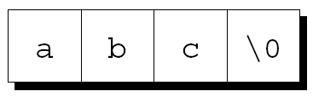

Memorizzazione delle stringhe letterali
La stringa letterale "abc" è memorizzata in un array di 4 caratteri:
La stringa vuota è memorizzata in un array di 1 carattere:

Slide 6
Memorizzazione delle stringhe letterali
Poiché una stringa è memorizzata in un array di caratteri, il compilatore la vede come char *
Sia printf che scanf si aspettano valori di tipo char * per il primo argomento
La seguente chiamata a printf passa l’indirizzo di "abc" (un puntatore alla locazione di memoria dove è memorizzato il carattere a):
printf("abc");

Slide 7
Operazioni sulle stringhe letterali
Possiamo usare una stringa letterale dovunque sia permesso usare un char *:
char *p;
p = "abc";
Questo assegnamento fa puntare p al primo carattere della stringa

Slide 8
Operazioni sulle stringhe letterali
È possibile usare un indice:
char ch;
ch = "abc"[1];
Il valore di ch sarà il carattere b.
Ecco una funzione che converte un numero fra 0 e 15 nell’equivalente cifra esadecimale:
char digit_to_hex_char(int digit)
{
return "0123456789ABCDEF"[digit];
}

Slide 9
Operazioni sulle stringhe letterali
Non è possibile modificare una stringa letterale:
char *p = "abc";
*p = 'd'; /*** WRONG ***/
Un programma che cerca di cambiare una stringa letterale può andare in crash o avere comportamenti non definiti

Slide 10
Stringhe letterali e caratteri costanti
Una stringa letterale che contiene un solo carattere è diversa da una costante “carattere”
  "a" è rappresentata da un puntatore
  'a' è rappresentata da un intero
Una chiamata corretta a printf:
printf("\n");
Una chiamata sbagliata:
printf('\n'); /*** WRONG ***/

Slide 11
Stringhe variabili
Un array monodimensionale di caratteri può essere usato per memorizzare una stringa
Una stringa deve essere terminata dal carattere nullo
Difficoltà di questo approccio:
  Può essere difficile dire se un array di caratteri viene utilizzato come stringa
  Le funzioni per le stringhe devono manipolare con attenzione il carattere (nullo) di fine stringa
  Misurare la lunghezza di una stringa significa cercare il carattere nullo che ne indica la fine

Slide 12
Stringhe variabili
Se una stringa può essere lunga 80 caratteri, deve essere dichiarata come array di 81 elementi:
#define STR_LEN 80
…
char str[STR_LEN+1];
La locazione aggiuntiva serve per il carattere di fine stringa
Usare una macro che definisce la lunghezza della stringa e poi aggiungere il +1 nella dichiarazione è una pratica comune

Slide 13
Stringhe variabili
Ricordarsi del carattere di fine stringa nella dichiarazione di una stringa variabile
Dimenticarsi di farlo può creare problemi
La dimensione dell’array non è la lunghezza della stringa
La lunghezza della stringa dipende dalla posizione nell’array del carattere di fine stringa
Un array di lunghezza STR_LEN + 1 può contenere stringhe di lunghezza fra 0 e STR_LEN

Slide 14
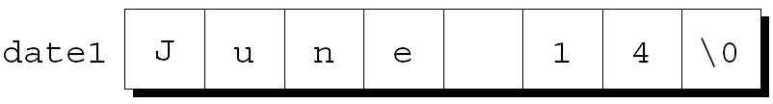
Inizializzazione di una stringa
Una stringa variabile può essere inizializzata al momento della dichiarazione:
char date1[8] = "June 14";
Il compilatore allocherà automaticamente 8 byte per l’array ed inserirà il carattere di fine stringa
In questo contesto,"June 14" non è una stringa letterale ma un’abbreviazione dell’inizializzatore per l’array

Slide 15
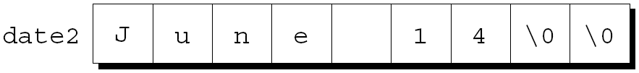
Inizializzazione di una stringa
Se l’inizializzatore ha meno caratteri della grandezza dell’array, il compilatore riempie il resto con caratteri nulli:
char date2[9] = "June 14";
La stringa date2 sarà questa:

Slide 16
Array di caratteri e puntatori a caratteri
La dichiarazione
char date[] = "June 14";
dichiara date come un array
La dichiarazione
char *date = "June 14";
dichiara date come un puntatore
Entrambe le variabili possono essere usate come stringhe
  Array e puntatori sono in stretta relazione

Slide 17
Array di caratteri e puntatori a caratteri
Tuttavia ci sono differenze importanti fra le due versioni della variabile date.
  Nella versione “array”, i caratteri memorizzati nella variabile date possono essere modificati. Nella versione “puntatore”, date punta ad una stringa letterale che non può essere modificata
  Nella versione “array”, date è il nome dell’array. Nella versione “puntatore”, date è una variabile che punta ad una stringa

Slide 18
Array di caratteri e puntatori a caratteri
La dichiarazione
char *p;
non alloca memoria
Prima di poter usare p come una stringa, dobbiamo farla puntare ad un array
Una possibilità è quella di farla puntare ad una stringa variabile:
char str[STR_LEN+1], *p;
p = str;
Un’altra possibilità è quella di allocare dinamicamente la memoria necessaria

Slide 19
Array di caratteri e puntatori a caratteri
Usare un puntatore non inizializzato può avere conseguenze disastrose
Ecco un tentativo maldestro per la costruzione della stringa "abc":
char *p;
p[0] = 'a'; /*** WRONG ***/
p[1] = 'b'; /*** WRONG ***/
p[2] = 'c'; /*** WRONG ***/
p[3] = '\0'; /*** WRONG ***/
Poichè la variabile p non è stata inizializzata il comportamento del programma non è definito

Slide 20
Leggere e scrivere stringhe
Una stringa può essere stampata usando printf o puts.
Leggere una stringa è un po’ più complicato perchè l’input potrebbe essere più lungo della lunghezza dell’array dove la stringa verrà memorizzata
Per leggere una stringa intera possiamo usare scanf o gets.
Oppure possiamo leggere un carattere alla volta

Slide 21
Stringhe con printf e puts
La specifica di conversione %s permette di usare una stringa con printf :
char str[] = "Are we having fun yet?";
printf("%s\n", str);
L’output sarà
Are we having fun yet?
printf scrive i carattere di una stringa uno alla volta fino a che non trova il carattere nullo

Slide 22
Stringhe con printf e puts
Per stampare una parte di una stringa si può usare la specifica di conversione %.ps.
p è il numero di caratteri da visualizzare
L’istruzione
printf("%.6s\n", str);
stamperà
Are we

Slide 23
Stringhe con printf e puts
Oltre a printf si può usare la funzione puts per stampare una stringa:
puts(str);
Dopo aver scritto la stringa puts aggiunge sempre il carattere di new-line

Slide 24
Stringhe con scanf e gets
Lo specificatore di conversione %s dice a scanf di leggere dall’input una stringa e di memorizzarla in un array:
scanf("%s", str);
str viene interpretato come un puntatore quindi non c’è bisogno d & prima str
La funzione scanf salta i caratteri “bianchi”, dopo di che memorizza tutti i successivi caratteri nell’array str fino al prossimo carattere bianco
scanf aggiunge sempre il carattere di fine stringa

Slide 25
Stringhe con scanf e gets
Spesso scanf non legge un’intera linea di input
Un carattere di new-line fa fermare la scanf, ma anche uno spazio o un tab la fanno fermare
Per leggere un’intera linea di input possiamo usare gets
Proprietà di gets:
  Non salta gli spazi ed i tab iniziali
  Legge l’input fino al new-line
  Il carattere di new-line stesso viene letto dall’input ma viene eliminato; al suo posto viene inserito il carattere nullo per terminare la stringa

Slide 26
Stringhe con scanf e gets
Esempio:
char sentence[SENT_LEN+1];
printf("Enter a sentence:\n");
scanf("%s", sentence);
Supponiamo che dopo il messggio
Enter a sentence:
l’utente digiti
To C, or not to C: that is the question.
scanf memorizzaerà "To” nella variabile sentence

Slide 27
Stringhe con scanf e gets
Usiamo ora gets al posto di scanf
gets(sentence);
Quando l’utente inserisce la stessa stringa di prima, gets memorizza la stringa
" To C, or not to C: that is the question."
nella variabile sentence

Slide 28
Stringhe con scanf e gets
scanf e gets non hanno modo di controllare se c’è spazio sufficiente nell’array
Di conseguenza, se l’input è lungo potrebbero scrivere oltre la fine dell’array
  Molto pericoloso: comportamento non definito
scanf può essere resa “sicura” specificando la lunghezza dell’array nello specificatore usando %ns invece di %s.
  n è un intero che specifica il numero massimo di caratteri che possono essere memorizzati
gets non può essere resa sicura

Slide 29
Accedere ai caratteri di una stringa
Poichè le stringhe sono memorizzate in degli array è possibile accedere ai singoli caratteri usando l’indice
Per accedere a tutti i caratteri di una stringa s singolarmente, possiamo usare un ciclo che sfrutta un contatore i e seleziona i singoli caratteri con l’espressione s[i]

Slide 30
Accedere ai caratteri di una stringa
Ecco una funzione che conta il numero di spazi in una stringa:
int count_spaces(const char s[])
{
int count = 0, i;
for (i = 0; s[i] != '\0'; i++)
if (s[i] == ' ')
count++;
return count;
}

Slide 31
Libreria standard: funzioni per stringhe
Alcuni linguaggi di programmaazione forniscono operatori che possono copiare, confrontare, concatenare stringhe ed altro ancora
Gli operatori di base del C non consentono operare sulle stringhe
Non esiste il “tipo” stringa, le stringhe sono trattate come array e quindi vengono trattate allo stesso modo
In particolare non è possibile copiare o confrontare delle stringhe

Slide 32
Libreria standard: funzioni per stringhe
Non è possibile usare l’operatore di assegnamento =
char str1[10], str2[10];
str1 = "abc"; /*** WRONG ***/
str2 = str1; /*** WRONG ***/
Non è ammesso usare un nome di array come operando sinistro
Tuttavia è possibile inizializzare un array di caratteri con =:
char str1[10] = "abc";

Slide 33
Libreria standard: funzioni per stringhe
Confrontare due stringhe usando l’operatore relazionale di uguaglianza è legale ma non sortisce l’effetto desiderato:
if (str1 == str2) … /*** WRONG ***/
Questa istruzione confronta str1 e str2 come puntatori
Poiché str1 e str2 puntano ad indirizzi diversi, l’espressione str1 == str2 avrà valore 0

Slide 34
Libreria standard: funzioni per stringhe
La libreria C fornisce un ricco insieme di funzioni per operare sulle stringhe
I programmi che vogliono utilizzare le funzioni della libreria devono includere il file string.h:
#include <string.h>
Negli esempi che seguono assumeremo che str1 e str2 siano array di caratteri usati come stringhe

Slide 35
La funzione strcpy (string copy)
Prototipo:
char *strcpy(char *s1, const char *s2);
strcpy copia la stringa s2 nella stringa s1
  Per essere precisi dovremmo dire “strcpy copia la stringa puntata da s2 nell’array puntato da s1.”
strcpy restituisce il valore di s1 (un puntatore alla stringa di destinazione)

Slide 36
La funzione strcpy (string copy)
Una chiamata a strcpy che memorizza "abcd" in str2:
strcpy(str2, "abcd");
/* str2 now contains "abcd" */
Una chiamata che copia il contenuto di str2 in str1:
strcpy(str1, str2);
/* str1 now contains "abcd" */

Slide 37
La funzione strcpy (string copy)
Nella chiamata strcpy(str1, str2), strcpy non ha modo di controllare che ci sia abbastanza spazio per copiare str2 nell’array puntato da str1
Se non c’è abbastanza spazio il comportamento del programma non è definito

Slide 38
La funzione strncpy (string copy sicura)
Usare la funzione strncpy è più sicuro, anche se più lento
strncpy ha un terzo argomento che specifica la grandezza dell’array di destinazione
Una chiamata strncpy che copia str2 in str1:
strncpy(str1, str2, sizeof(str1));

Slide 39
La funzione strncpy (string copy sicura)
strncpy non scriverà il carattere nullo alla fine di str1 se la lunghezza di str2 è maggiore della lunghezza dell’array str1
Ecco come ovviare al problema:
strncpy(str1, str2, sizeof(str1) - 1);
str1[sizeof(str1)-1] = '\0';
L’istruzione dopo la chiamata alla funzione scrive in modo esplicito il carattere nullo nell’ultima posizione dell’array str

Slide 40
La funzione strlen (string length)
Prototipo:
size_t strlen(const char *s);
size_t è un nome typedef che rappresenta un intero senza segno

Slide 41
La funzione strlen (string length)
strlen restituisce la lunghezza della stringa s, senza contare il carattere nullo di fine stringa
Esempi:
int len;
len = strlen("abc"); /* len is now 3 */
len = strlen(""); /* len is now 0 */
strcpy(str1, "abc");
len = strlen(str1); /* len is now 3 */

Slide 42
La funzione strcat (concatenation)
Prototipo:
char *strcat(char *s1, const char *s2);
strcat aggiunge il contenuto della stringa s2 alla (fine della) stringa s1.
Restituisce un il valore di s1 (il puntatore alla stringa risultato della concatenazione).
Esempi:
strcpy(str1, "abc");
strcat(str1, "def");
/* str1 now contains "abcdef" */
strcpy(str1, "abc");
strcpy(str2, "def");
strcat(str1, str2);
/* str1 now contains "abcdef" */

Slide 43
La funzione strcat (concatenation)
Il comportamento del programma non è definito se strcat(str1, str2) non ha abbastanza spazio in str1 per inserire anche i caratteri di str2.
Esempio:
char str1[6] = "abc";
strcat(str1, "def"); /*** WRONG ***/
str1 può contenere al massimo 6 caratteri, ma ne servono 7 e quindi strcat scriverà oltre a fine dell’array

Slide 44
La funzione strcat (concatenation)
La funzione strncat è più sicura, anche se più lenta
Come strncpy, ha un terzo parametro che specifica il numero massimo di caratteri che può copiare
Ecco una chiamata a strncat:
strncat(str1, str2, sizeof(str1) - strlen(str1) - 1);
strncat terminerà str1 con un carattere nullo, che dobbiamo considerare quando calcoliamo il terzo argomento

Slide 45
La funzione strcmp (string comparison)
Prototipo:
int strcmp(const char *s1, const char *s2);
strcmp confronta la stringa s1 con s2, e restituisce un valore
  minore di 0 se s1 è (lessicograficamente) minore di s2
  uguale a 0, se s1 è uguale a s2
  maggiore di 0, se s1 è (lessicograficamente) maggiore di s2

Slide 46
La funzione strcmp (string comparison)
Controllare se str1 è minore di str2:
if (strcmp(str1, str2) < 0) /* is str1 < str2? */
…
Controllare se str1 è minore o uguale a str2:
if (strcmp(str1, str2) <= 0) /* is str1 <= str2? */
…
Usando il giusto operatore (<, <=, >, >=, ==, !=), possiamo controllare tutte le relazioni fra str1 e str2.

Slide 47
La funzione strcmp (string comparison)
strcmp considera l’ordine lessicografico: s1 è minore di s2 se una delle seguenti condizioni è soddisfatta:
  I primi i caratteri di s1 e s2 sono uguali, ma il carattere (i+1)-esimo di s1 è minore del carattere (i+1)-esimo di s2.
  Tutti i caratterei di s1 sono uguali a quelli di s2, ma s1 è più corta di s2.

Slide 48
La funzione strcmp (string comparison)
La relazione di ‘<’ fra caratteri è determinta dal codice ASCII del carattere
Nella codifica ASCII:
  A–Z, a–z, e 0–9 hanno codici consecutivi
    ‘A’=65, ‘Z’=91
    ‘a’=97 ‘z’=123
    ‘0’=48, ‘9’=57
  Le lettere maiuscole sono ‘<’ delle lettere minuscole
  Le cifre sono ‘<’ delle lettere
  Lo spazio (codice 32) è ‘<’ di tutti i caratteri stampabili

Slide 49
Trovare la fine di una stringa
Ecco una versione di strlen che cerca la fine di una stringa usando una variabile che tiene traccia della lunghezza della stringa:
size_t strlen(const char *s)
{
size_t n;
for (n = 0; *s != '\0'; s++)
n++;
return n;
}

Slide 50
Copiare una stringa
La copia di una stringa è un’operazione molto comune
Per vedere i modi tipici in cui si copia una stringa in C, svilupperemo due versioni della funzione strcat
La prima versione di strcat (prossima slide) opera nel seguente modo:
  Trova il carattere nullo di fine stringa nella prima stringa s1 e fa puntare p ad esso
  Copia i caratteri di s2 scrivendoli a partire dal punto in cui punta p

Slide 51
Copiare una stringa
char *strcat(char *s1, const char *s2)
{
char *p = s1;
while (*p != '\0')
p++;
while (*s2 != '\0') {
*p = *s2;
p++;
s2++;
}
*p = '\0';
return s1;
}

Slide 52
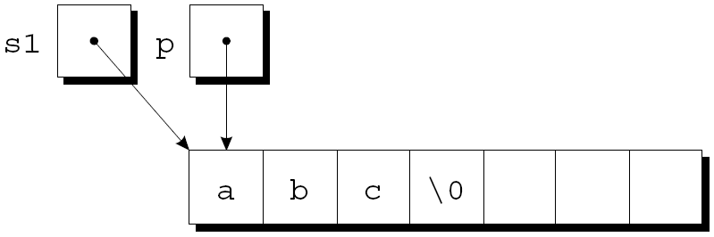
Copiare una stringa
p initizialmente punta al primo carattere di s1:

Slide 53
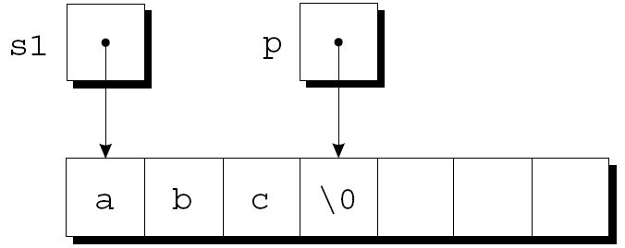
Copiare una stringa
Il primo ciclo while trava il carattere di fine stringa alla fine di s1 ed assegna il suo indirizzo al puntatore p:

Slide 54
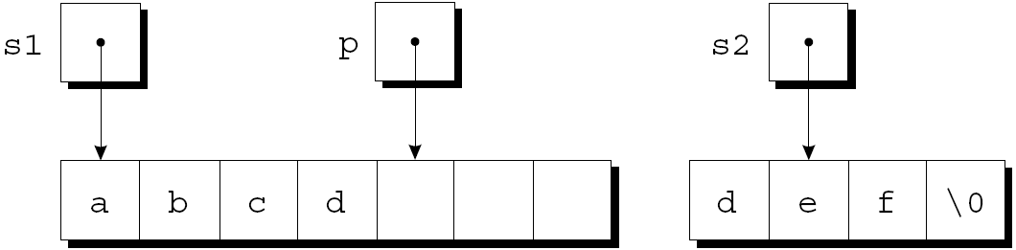
Copiare una stringa
Il secondo ciclo while copia i caratteri di s2 a scrivendoli a partire dalla locazione puntata da p, ed incrementa sia p che s2
Assumendo che s2 inizialmente punti alla stringa "def”, ecco la situazione dopo la prima iterazione del ciclo:

Slide 55
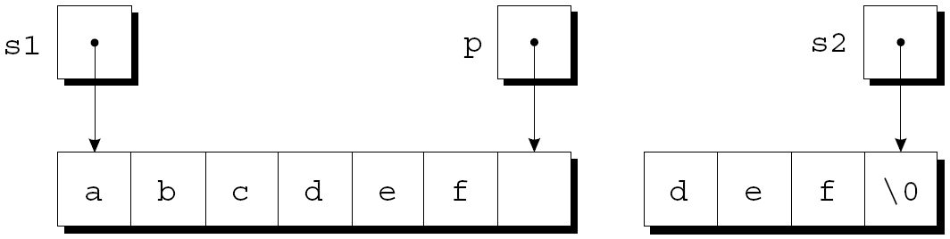
Copiare una stringa
Il ciclo termina quando s2 punta al carattere nullo che indica la fine della stringa:
Come ultima operazione strcat scrive il carattere nullo nella posizione puntata da p

Slide 56
Copiare una stringa
Ecco una versione compattata si strcat:
char *strcat(char *s1, const char *s2)
{
char *p = s1;
while (*p)
p++;
while (*p++ = *s2++)
;
return s1;
}

Slide 57
Copiare una stringa
Il cuore di questa versione è il ciclo while:
while (*p++ = *s2++)
;
Tralasciando gli operatori ++ l’espressione di controllo del ciclo è un assegnamento:
*p = *s2
Dopo l’assegnamento, p e s2 vengono incrementati
La valutazione dell’espressione di controllo ha come effetto la copia dei caratteri di s2 nelle posizioni puntate da p

Slide 58
Copiare una stringa
Cosa causa la fine del ciclo?
Il ciclo while controlla il valore dell’espressione *p = *s2.
Tale valore è il valore del carattere copiato, quindi è sempre vero eccetto per il carattere nullo
Quindi il ciclo termina dopo l’assegnamento del carattere nullo

Slide 59
Programma: stampare un promemoria
Il programma remind.c stampa un prememoria di un mese
L’utente può inserire una serie di promemoria, ognuno preceduto dal giorno del mese
Quando l’utente inserisce 0 al posto di un giorno valido, il programma stampa la lista ordinandola per giorno
La prossima slide mostra un esempio di utilizzo del programma

Slide 60
Programma: stampare un promemoria
Enter day and reminder: 24 Susan's birthday
Enter day and reminder: 5 6:00 - Dinner with Marge and Russ
Enter day and reminder: 26 Movie - "Chinatown"
Enter day and reminder: 7 10:30 - Dental appointment
Enter day and reminder: 12 Movie - "Dazed and Confused"
Enter day and reminder: 5 Saturday class
Enter day and reminder: 12 Saturday class
Enter day and reminder: 0
Day Reminder
5 Saturday class
5 6:00 - Dinner with Marge and Russ
7 10:30 - Dental appointment
12 Saturday class
12 Movie - "Dazed and Confused“
24 Susan's birthday
26 Movie - "Chinatown"

Slide 61
Programma: stampare un promemoria
Strategia:
  Leggere una serie di linee ognuna contenente un giorno ed un promemoria
  Memorizzarla nell’ordine stabilito dai giorni
  Stamparle a video
scanf verrà usata per leggere i giorni
read_line verrà usata per leggere le linee

Slide 62
Programma: stampare un promemoria
Le stringhe verranno memorizzate in un array di caratteri bidimensionale
Ogni riga contiene una stringa
Ecco le azioni fatte dopo aver letto l’input:
  Ricerca della posizione nell’array del promemoria inserito in funzione del giorno, usando strcmp
  Uso di strcpy per spostare tutte le stringhe di una posizione per fare spazio alla nuova stringa
  Copia della nuova stringa nella posizione ordinata; chiamata a strcat per aggiungere il promemoria al giorno

Slide 63
Programma: stampare un promemoria
Una complicazione: giustificare a destra il numero del giorno in un campo di 2 caratteri
Una soluzione: usare scanf per leggere il giorno in una variabile di tipo int e poi usare sprintf per riconvertirla in una stringa
sprintf è simile a printf, ma al posto di stampare scrive il risultato in una stringa
La chiamata
sprintf(day_str, "%2d", day);
scrive il valore di day in day_str

Slide 64
Programma: stampare un promemoria
La seguente chiamata a scanf assicura che non ci siano più di 2 cifre nel giorno dato in input:
scanf("%2d", &day);

Slide 65
remind.c
/* Prints a one-month reminder list */
#include <stdio.h>
#include <string.h>
#define MAX_REMIND 50 /* maximum number of reminders */
#define MSG_LEN 60 /* max length of reminder message */
int read_line(char str[], int n);
int main(void)
{
char reminders[MAX_REMIND][MSG_LEN+3];
char day_str[3], msg_str[MSG_LEN+1];
int day, i, j, num_remind = 0;
for (;;) {
if (num_remind == MAX_REMIND) {
printf("-- No space left --\n");
break;
}

Slide 66
printf("Enter day and reminder: ");
scanf("%2d", &day);
if (day == 0)
break;
sprintf(day_str, "%2d", day);
read_line(msg_str, MSG_LEN);
for (i = 0; i < num_remind; i++)
if (strcmp(day_str, reminders[i]) < 0)
break;
for (j = num_remind; j > i; j--)
strcpy(reminders[j], reminders[j-1]);
strcpy(reminders[i], day_str);
strcat(reminders[i], msg_str);
num_remind++;
}
printf("\nDay Reminder\n");
for (i = 0; i < num_remind; i++)
printf(" %s\n", reminders[i]);
return 0;
}

Slide 67
int read_line(char str[], int n)
{
int ch, i = 0;
while ((ch = getchar()) != '\n')
if (i < n)
str[i++] = ch;
str[i] = '\0';
return i;
}

Slide 68
Array di stringhe
Esistono vari modi per memorizzare un array di stringhe.
Una possibilità è quella di usare un array bi-dimensionale, e memorizzare una stringa in ogni riga
char planets[][8] = {"Mercury", "Venus", "Earth",
"Mars", "Jupiter", "Saturn",
"Uranus", "Neptune", "Pluto"};
Il numero di righe nell’array può essere omesso, ma occorre specificare il numero di colonne

Slide 69
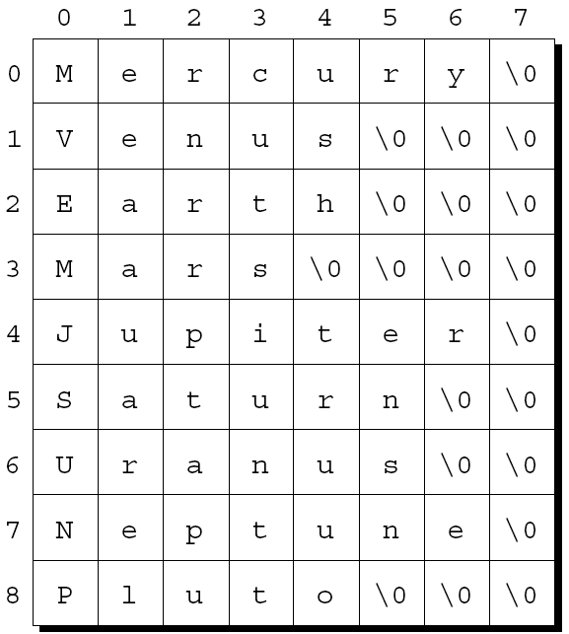
Array di stringhe
L’array planets contiene vari byte non utilizzati:

Slide 70
Array di stringhe
Spesso quando dobbiamo gestire molte stringhe ci troveremo in questa situazione:
  Alcune stringhe più lunghe altre più corte
Potremmo usare un array irregolare (ragged array) in cui le righe possono avere lunghezze diverse
Possiamo “simulare” un tale array utilizzando un array di puntatori alla stringhe:
char *planets[] = {"Mercury", "Venus", "Earth",
"Mars", "Jupiter", "Saturn",
"Uranus", "Neptune", "Pluto"};

Slide 71
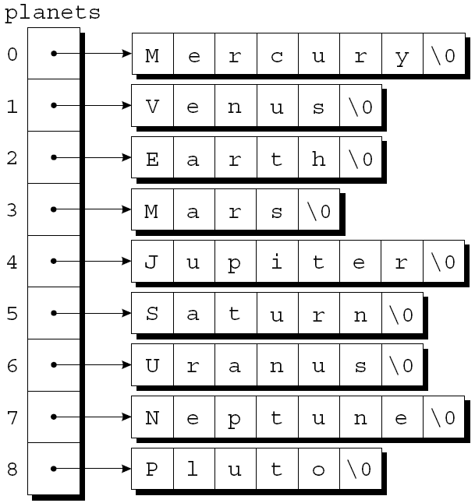
Array di stringhe
Ecco come verranno memorizzate le stringhe planets:

Slide 72
Array di stringhe
Per accedere ad una delle stringhe dobbiamo usare l’indice per selezionare il puntatore dell’array planets
Dopo di che possiamo accedere ai caratteri della stringa come si fa con un normale array bidimensionale
Ecco un ciclo che cerca le stringhe che iniziano per M
for (i = 0; i < 9; i++)
if (planets[i][0] == 'M')
printf("%s begins with M\n", planets[i]);

